Slide 1
ATIVIDADES DE PRONÚNCIA EM LIVROS DIDÁTICOS DE INGLÊS AERONÁUTICO: reflexões sob o prisma de falantes de português brasileiro. Carlos Alberto Babboni (Universidade de Taubaté - UNITAU) Orientadora: Profª Dra. Karin Quast

Slide 2
O que deu início à pesquisa...
Percepções e questionamentos do professor-pesquisador, durante as aulas de Inglês Aeronáutico para ATCOs, na EEAR, em Guaratinguetá.
A necessidade, por parte dos alunos do Curso de ATCOs, de aprimorar a pronúncia das palavras em inglês.

Slide 3
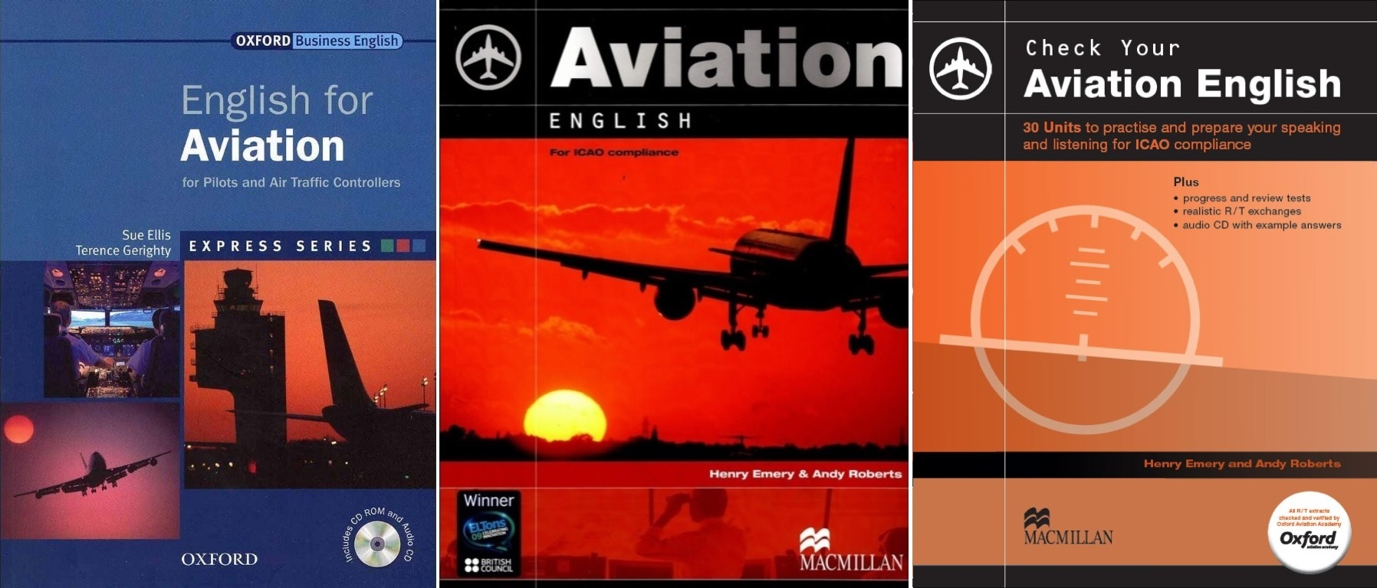
Objetivo da Pesquisa
Investigar em que medida os exercícios de pronúncia presentes em três LDs, utilizados ao longo do Curso de ATCOs, contemplam as necessidades específicas de falantes de PB.

Slide 4
Perguntas de Pesquisa
1. Quais são as recomendações dos documentos oficiais da OACI em relação ao trabalho com pronúncia e quais são os descritores do Exame de Proficiência em Inglês Aeronáutico do SISCEAB (EPLIS)?
2. Quais são as principais dificuldades de pronúncia em inglês geralmente apresentadas por falantes nativos do Português Brasileiro?
3. Quantos exercícios de pronúncia existem em cada um dos três LDs e quais são seus enfoques (aspecto segmental ou suprassegmental) e tópicos específicos? (Metodologia Quantitativa)
4. Quais exercícios de pronúncia disponíveis nos três LDs atendem as necessidades dos falantes de Português Brasileiro como primeira língua? (Metodologia Qualitativa-Interpretativista)

Slide 5
Fundamentação Teórica
Pronúncia - Kenworthy (1987), Celce-Murcia et al (1996), Fraser (2001).
Problemas de pronúncia em inglês mais comuns entre falantes de PB como primeira língua - Sant’Anna (2008), Cristófaro-Silva (2012).
Inglês como Língua Franca - Jenkins (2000, 2002, 2005) e Seidlhofer (2005).
English for Specific Purposes - Hutchinson e Waters (1987), Robinson (1991), Dudley-Evans e St John (1998) e Ramos (2005).

Slide 7
English for Specific Purposes (ESP)
“ESP, então, é uma abordagem de ensino de línguas na qual todas as decisões quanto ao conteúdo e ao método se baseiam na razão do aprendiz para aprender” (HUTCHINSON; WATERS, 1987, p. 19).
Para Hutchinson e Waters (1987), a Análise de Necessidades é o mínimo irredutível de uma abordagem ESP para o design de um curso de inglês.
(Análise de Necessidades / Doc 9835 / exames escritos e orais)

Slide 8
Habilidades necessárias para a proficiência linguística

Slide 9
Problemas de pronúncia comuns a falantes de PB
- acréscimo vocálico (posição inicial, medial e final) [C+V] [station, desktop, work]
- não diferenciação entre vogais longas e curtas [hit x heat, bed x bad, book x boot]
- labiodentalização da fricativa interdental ‘th’ [with you /s/, /f/, /t/, /v/ - without /d/, /z/]
- velarização da fricativa glotal ‘h’ [‘r’ brasileiro, fricativa velar]
- não aspiração das oclusivas desvozeadas /k/ /p/ /t/
- palatização de oclusivas alveolares /t/ e /d/ [ eight x H, difficult x geefficulti ]
- deslaterização (ou vocalização) da lateral alveolar vozeada (“l-escuro”) [Brazil x Braziw]
- vocalização das nasais /m/ e /n/ [ them / ðẽ / , skin / skĩ / ]

Slide 11
Análise dos exercícios de pronúncia
OACI – Doc 9835 (2010)
Problemas de pronúncia para nativos em PB
Lingua Franca Core (LFC)

Slide 12
Livros para Pilotos / ATCOs já habilitados (em serviço).

Slide 13
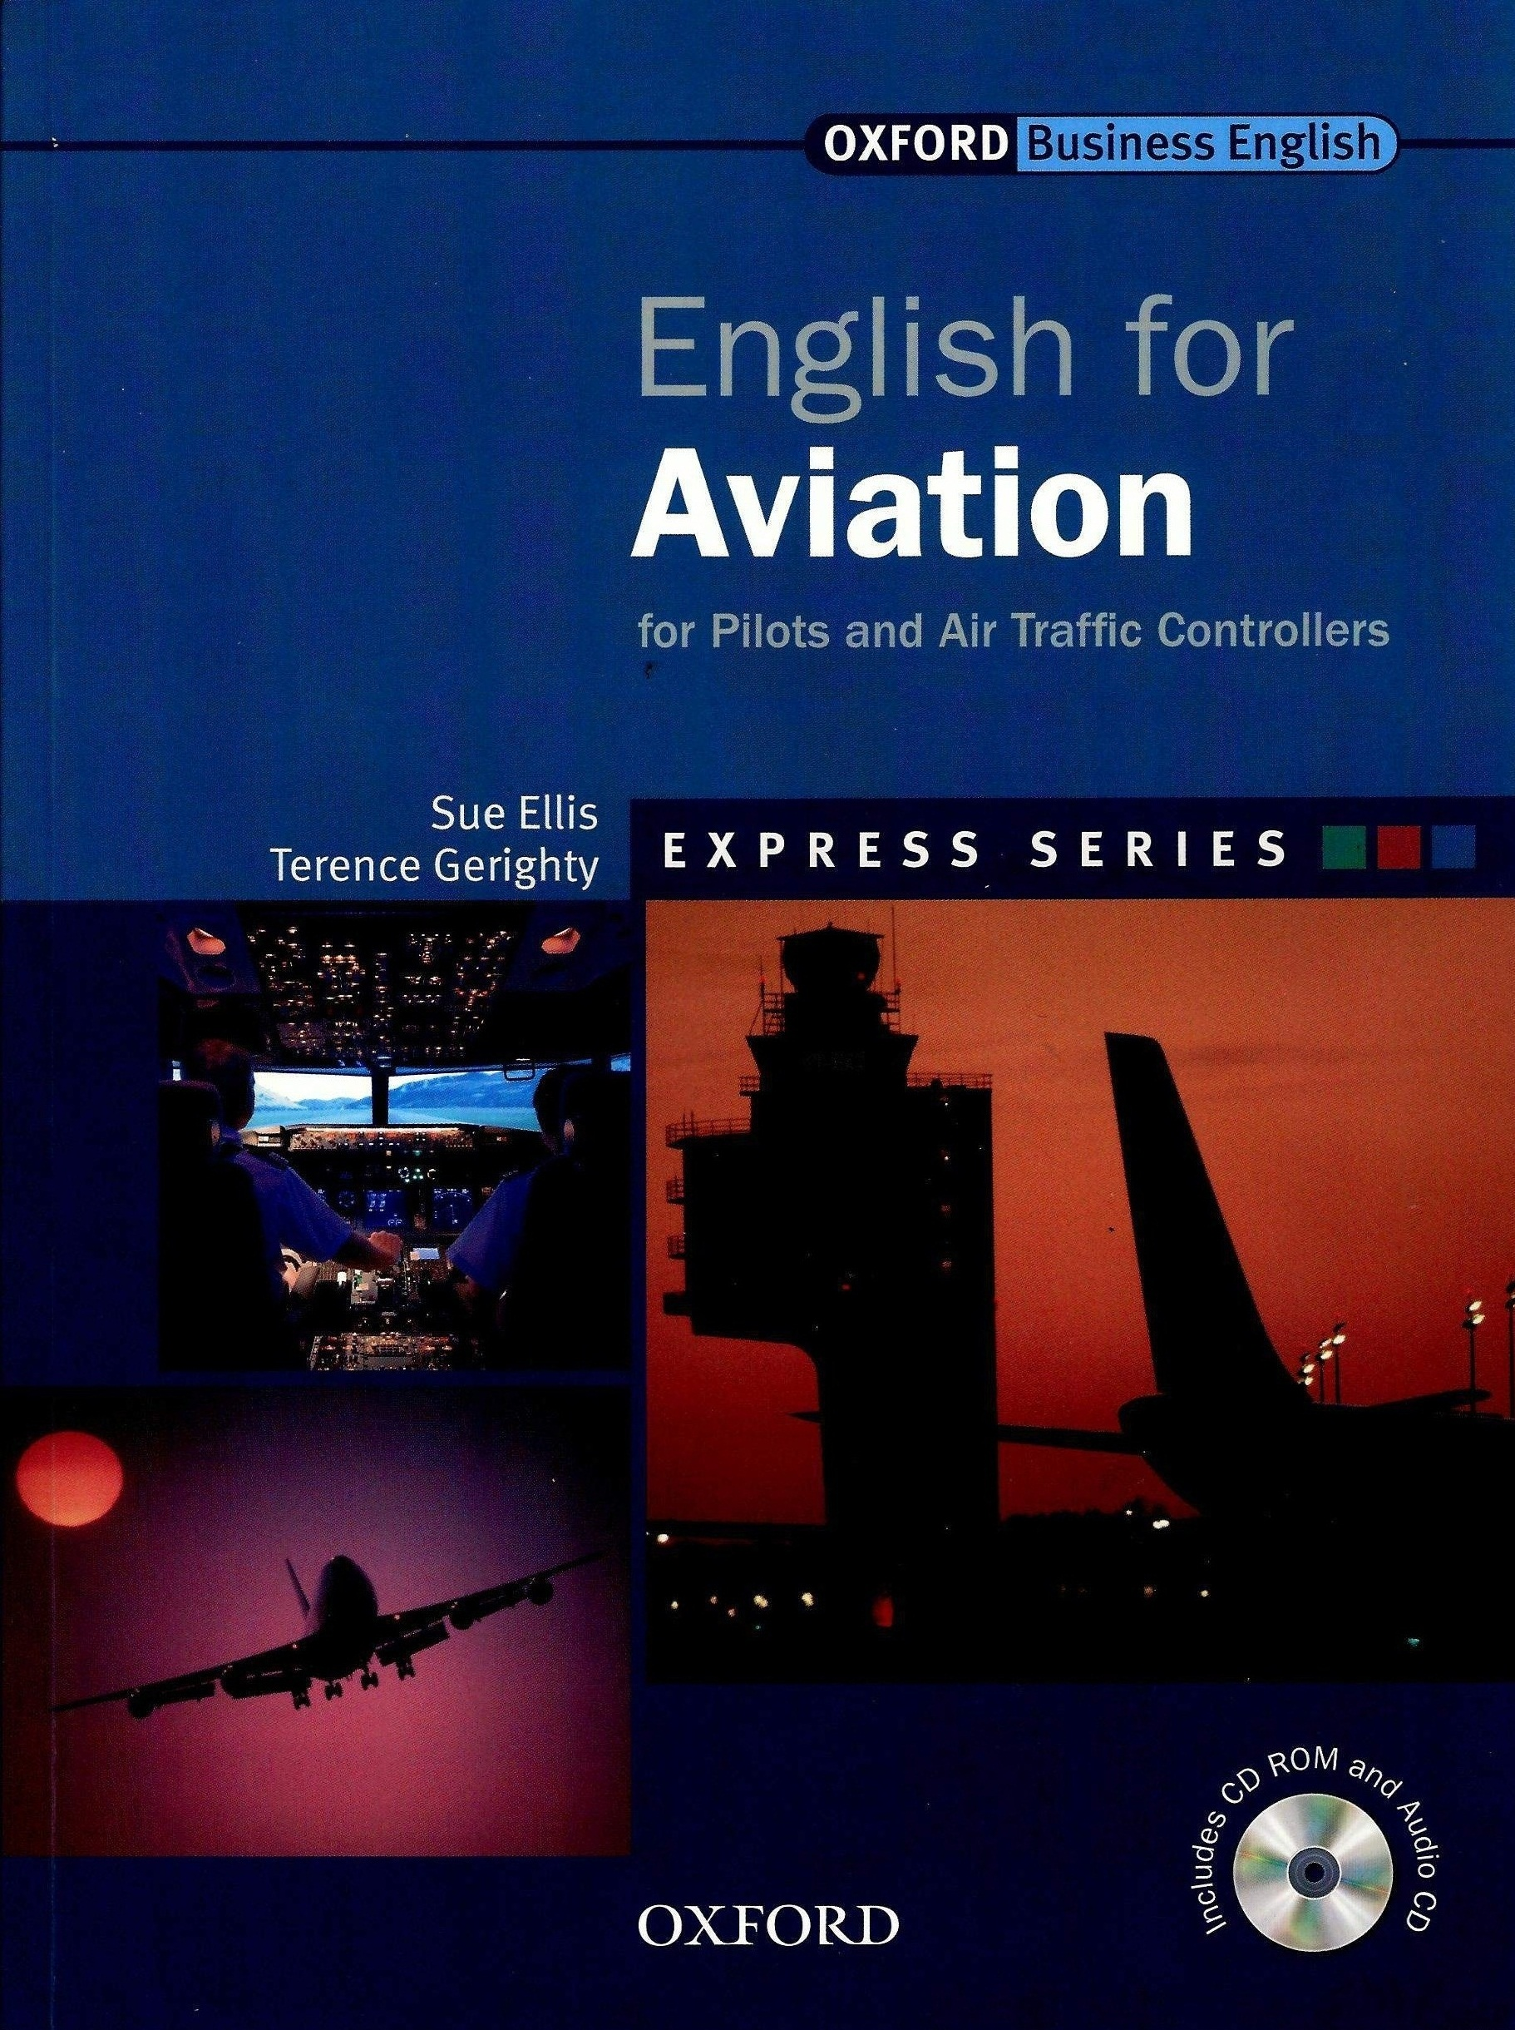

Slide 14
Unid. | Tópic. | Aspect. Segmentais | Aspecto Suprassegm. | Exerc. | Prática Oral
1 | 2 | alfabeto (1) números (1) | - - - | 2 | Repetição (2)
2 | 1 | - - - | Tônica em palavras (2) | 2 | - - -
3 | 1 | - - - | Tônica em sentenças (4) | 4 | Leitura voz alta (1)
4 | 2 | /s/, /∫/, /t∫/ (2) | Tônica em sentenças (2) | 4 | - - -
5 | 1 | vogais (2) | - - - | 2 | - - -
6 | 1 | - - - | Sotaque (2) | 2 | Leitura voz alta (1)
7 | 1 | - - - | Tônica em palavras (2) | 2 | - - -
8 | 2 | “-ed” final (2) encont. consonan. (2) | - - - | 4 | Repetição (1)
TOTAL | 11 | 6 | 5 | 22 | 5

Slide 15
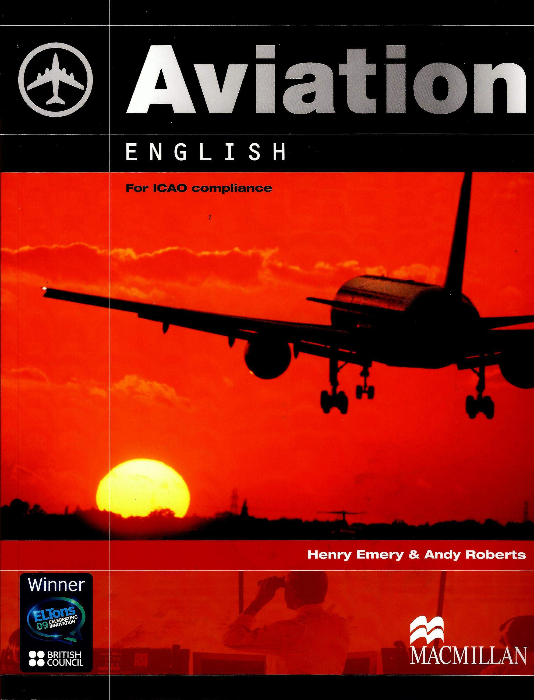
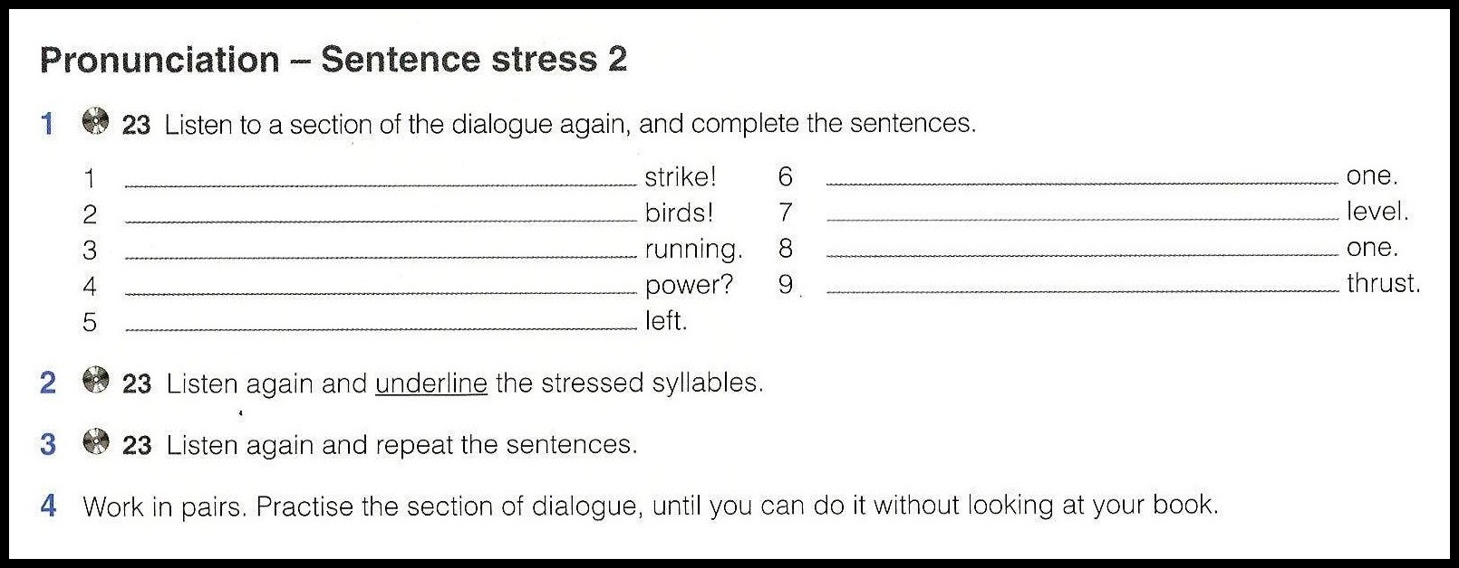

Slide 16
Unid. | Tópic. | Asp. Segmental | Aspecto Suprassegm. | Exerc. | Prática Oral
1 | 2 | alfabeto (4) números (2) | - - - | 6 | Repetição (1), Leitura (1), Soletrar palavras (1)
2 | 1 | “-ed” final (4) | - - - | 4 | Repetição (1), Recontar uma história (1)
3 | 2 | /b/ e /p/ (4) | Tônica em sentenças (1) | 5 | Repetição (1), Leitura (2)
4 | 3 | - - - | Junção de sons (1) Tônica em palavras (1) Tônica em sentenças (3) | 5 | Repetição (2), Leitura (1)
... | ... | ... | ... | ... | ...
11 | 2 | ditongos (2) | Tônica para contrastar / checar informações (3) | 5 | Repetição (2), Leitura e correção pelo parceiro (1)
12 | 2 | “-tion”, “-sion”, e “-cion” finais (2) | Unidades de sentido (1) Tônica em palavras e sentenças (2) | 5 | Repetição (1), Responder questões focando na tônica e na sílaba final (2)
TOTAL | 21 | 10 | 11 | 54 | 32

Slide 17
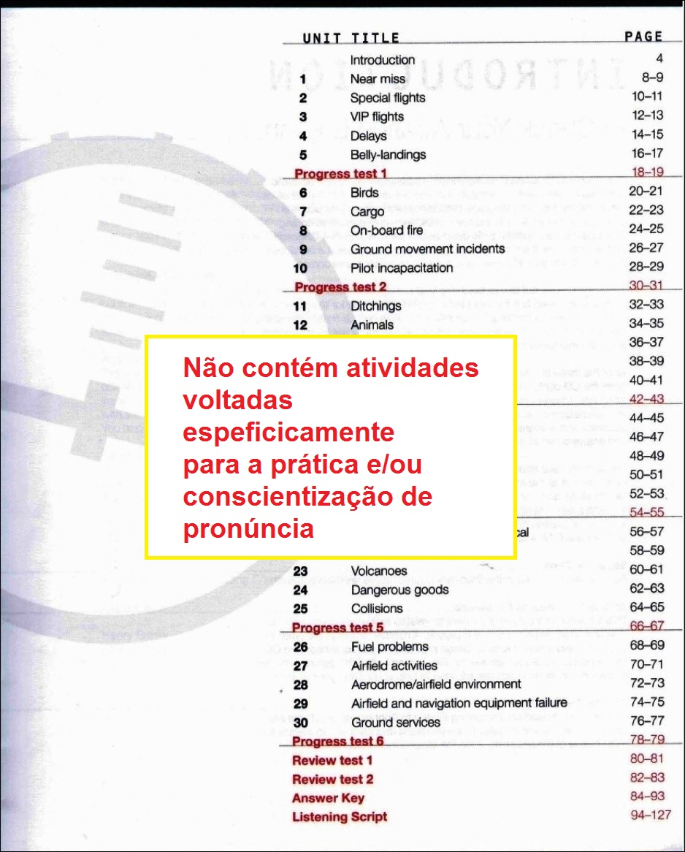

Slide 18
Conclusão
Por serem “materiais globais” (CELANI, 2005), publicados por editoras de alcance mundial, os LDs não teriam condições de abarcar as especificidades dos idiomas de todos os 191 países-membros da OACI.
Os seguintes problemas de pronúncia em inglês de falantes de PB não são abordados em nenhuma Unidade dos dois LDs:
(a) velarização da fricativa glotal /h/;
(b) não aspiração das oclusivas desvozeadas /k/, /p/ e /t/;
(c) palatização das oclusivas alveolares /t/ e /d/;
(d) deslaterização da lateral alveolar vozeada (“l-escuro”) e
(e) vocalização das nasais /m/ e /n/.
.

Slide 19
Conclusão
Frequentemente ouvimos que o livro didático é como uma “camisa de força” para professores/instrutores, que ficam “presos” a ele.
O professor/instrutor deve buscar se libertar das amarras do LD, e ter em mente que é ele quem melhor conhece seus alunos, suas dificuldades, seus pontos fortes e fracos e, assim, tem melhores condições de julgar o que deve (ou não) trabalhar em sala de aula e se são necessárias complementações e de que ordem.

Slide 20
Principais referências
CELCE-MURCIA, M.; BRINTON, D.M.; GOODWIN, J.M. Teaching English Pronunciation - A Reference for Teachers of English to Speakers of Other Languages. Cambridge: CUP, 1996.
CRISTÓFARO-SILVA, T. Pronúncia do Inglês Para Falantes do Português Brasileiro. São Paulo: Contexto, 2012.
DUDLEY-EVANS, T.; ST. JOHN, M.J. Developments in English for specific purposes: a multi-disciplinary approach. Cambridge: CUP, 1998.
ELLIS, S.; GERIGHTY, T. English For Aviation. Oxford: OUP, 2008.
EMERY, H.; ROBERTS, A. Aviation English. Oxford: Macmillan, 2008.
______. Check Your Aviation English. Oxford: Macmillan, 2010.
FRASER, H. Teaching Pronunciation: A handbook for teachers and trainers. Sydney: TAFE NSW Access Division, 2001.
HUTCHINSON, T.; WATERS, A. English for Specific Purposes: A Learning-Centred Approach. Cambridge: CUP, 1987.
JENKINS, J. The Phonology of English as an International Language. Oxford: OUP, 2000.

